Slide 1
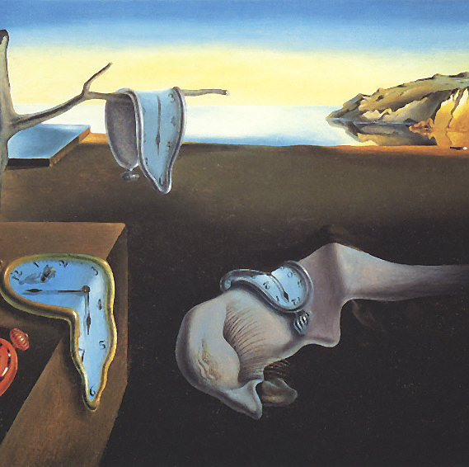
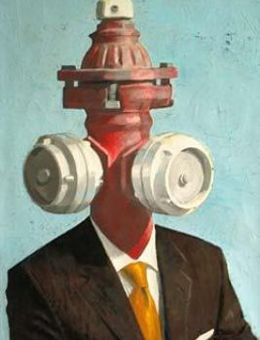
Surrealismus
Bunea und Buchinger

Slide 2
Agenda
Definition & Ursprung
Motive
Merkmale
Vertreter
Methoden
Maltechniken

Slide 3
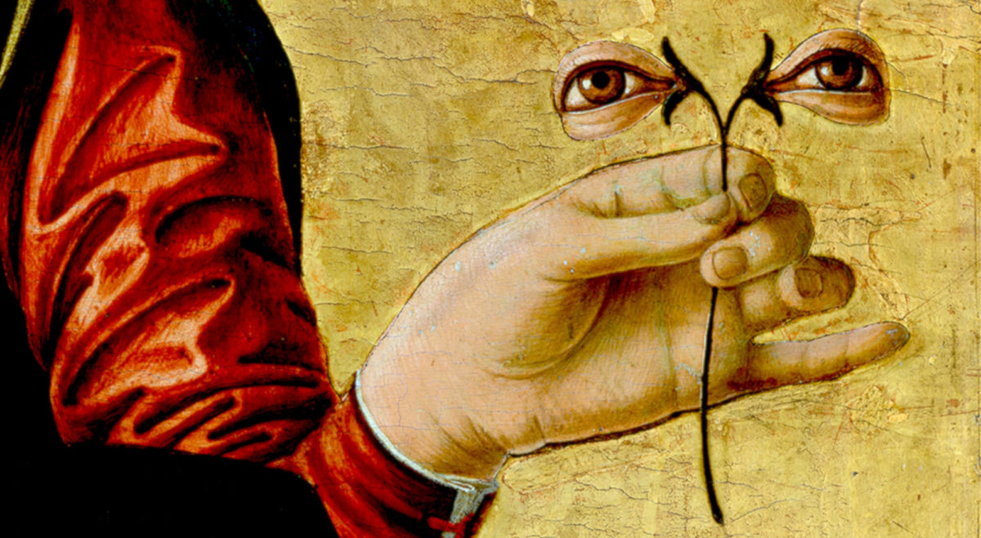
Definition & Ursprung
Begriff „Surrealismus“
Guillaume Apollaire, 1917)
„über dem Realen“
Surrealist Manifesto
Paris 1924
André Breton

Slide 4
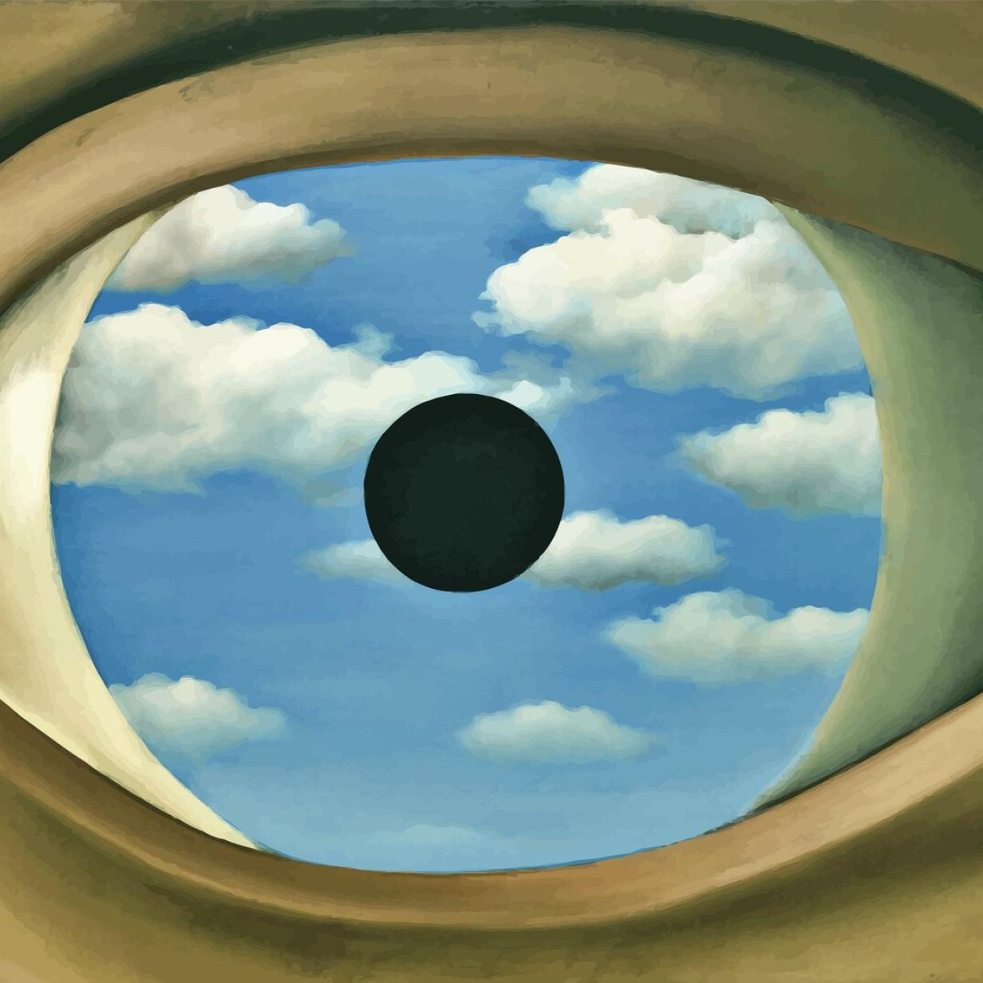
Motive
“Überwirklichkeit”
Erweiterung menschliches Bewusstsein
Traumhaft, Fantastisch, Widersinnig

Slide 5
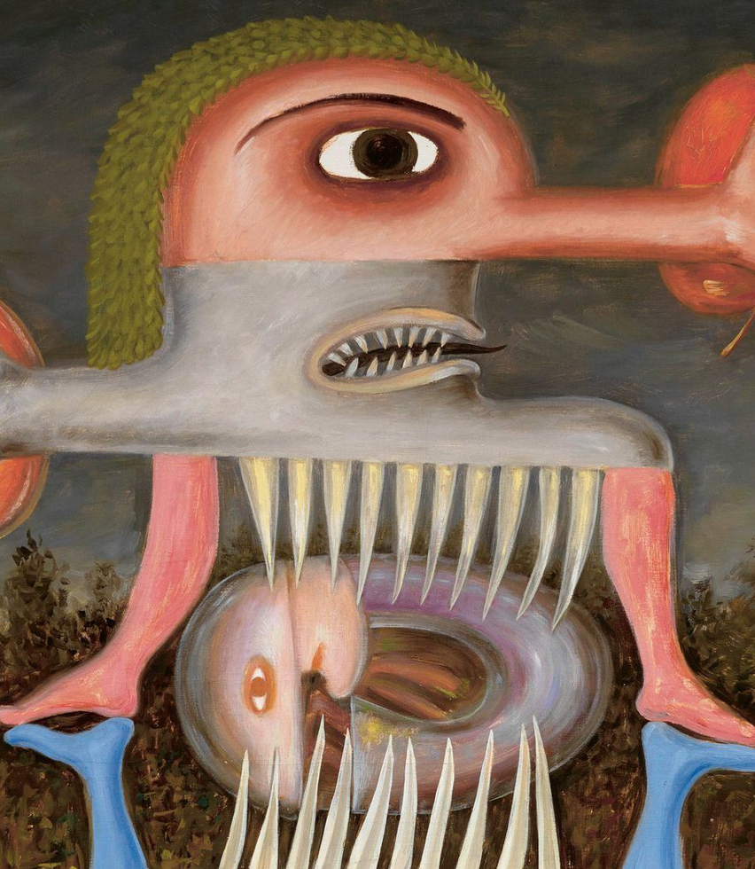
Merkmale
Hauptmotive
klar gekennzeichnet
Farbe, Form abgegrenzt
einzelne Motive
Passen nicht zusammen
Ungewohnt
Nicht rational
Kontrast
verfremdetes Bild

Slide 6
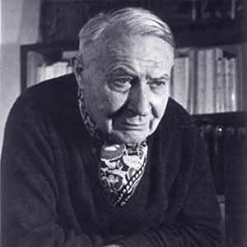
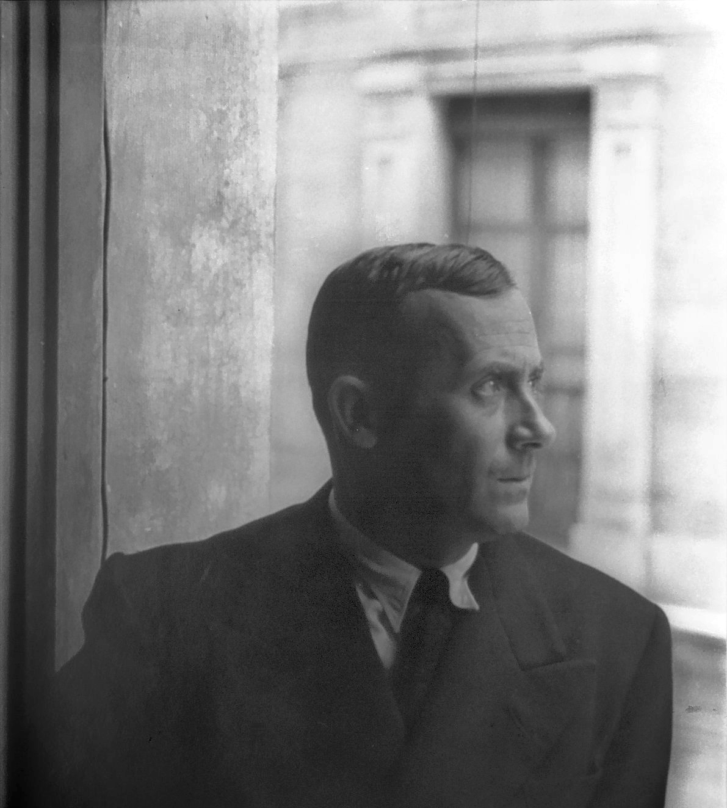
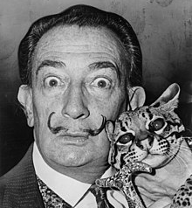
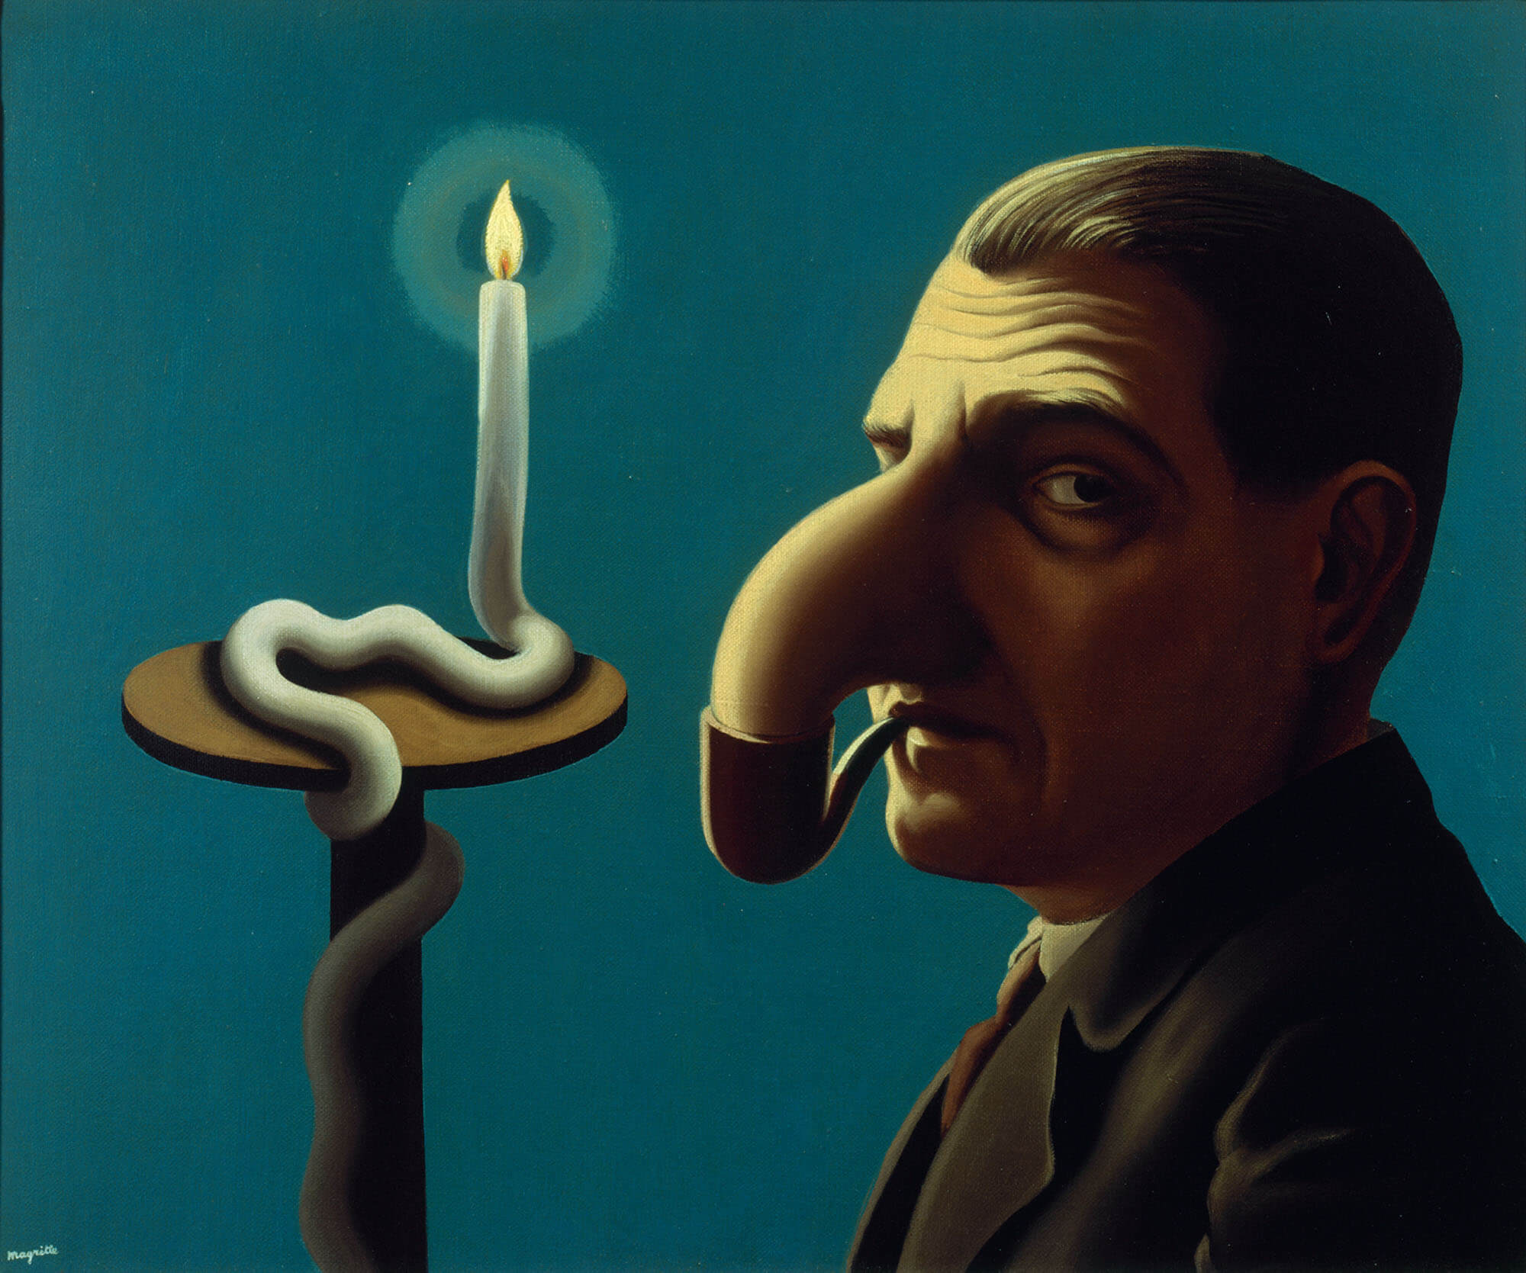
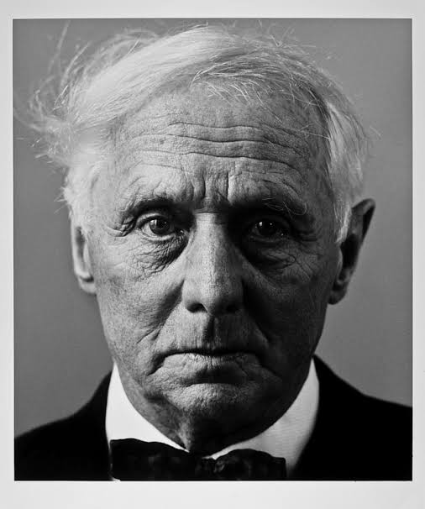
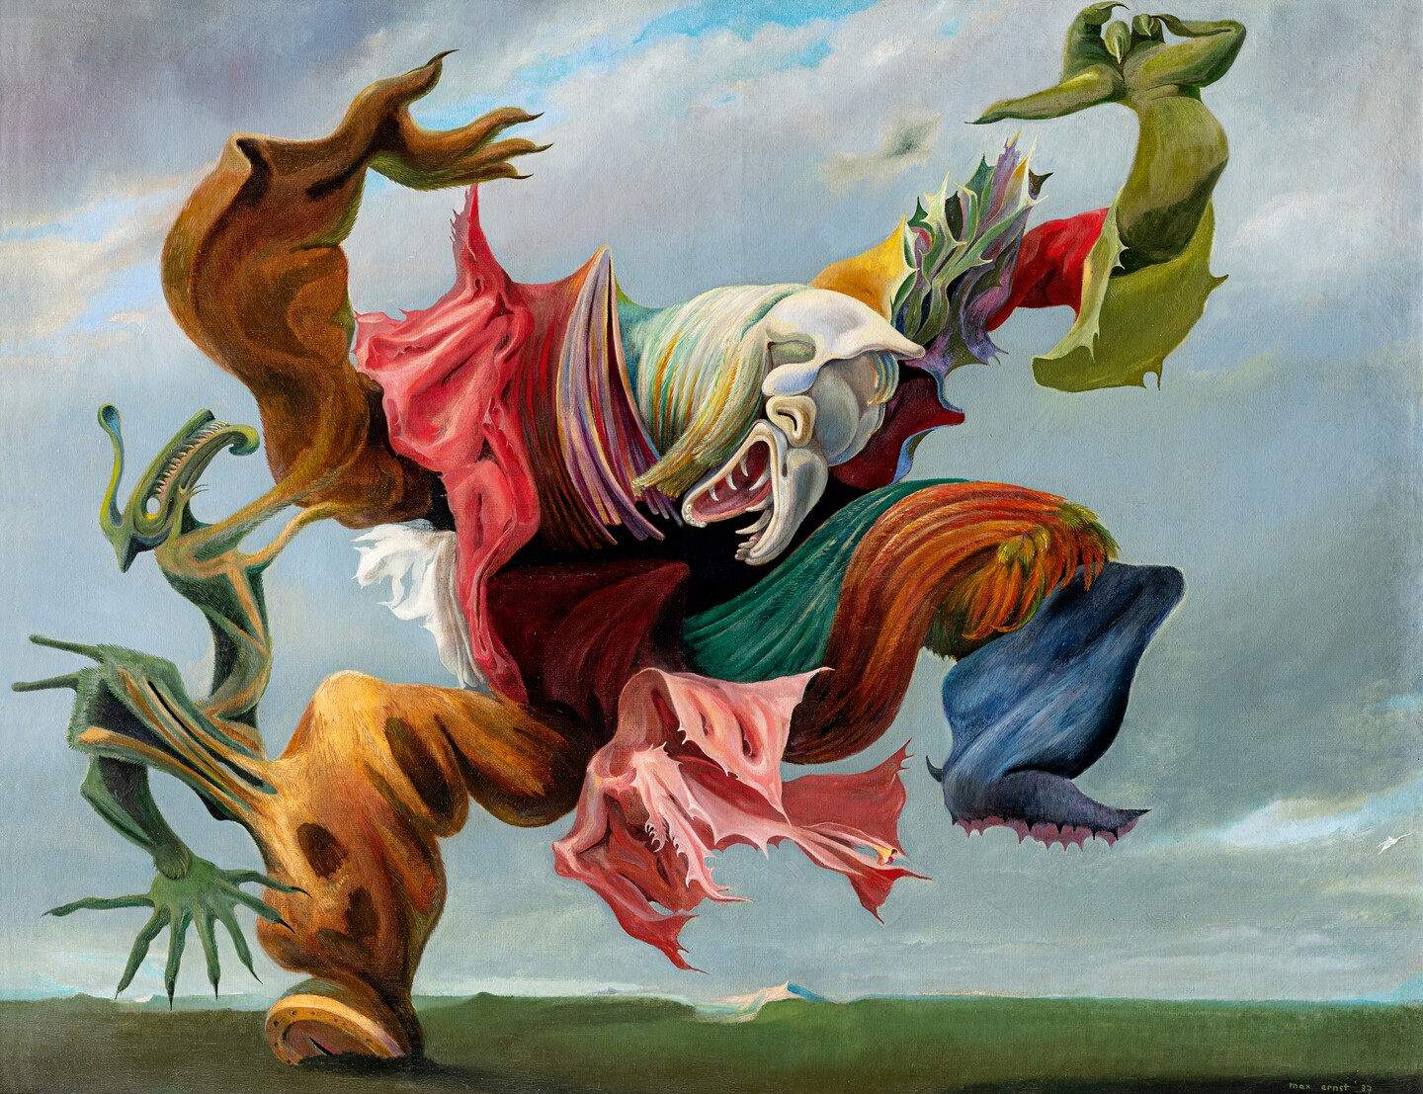
Vertreter
Joan Miró
Salvador Dali
André Masson

Slide 7
Methodiken
Paranoisch-kritischer Surrealismus
Absoluter Surrealismus

Slide 8
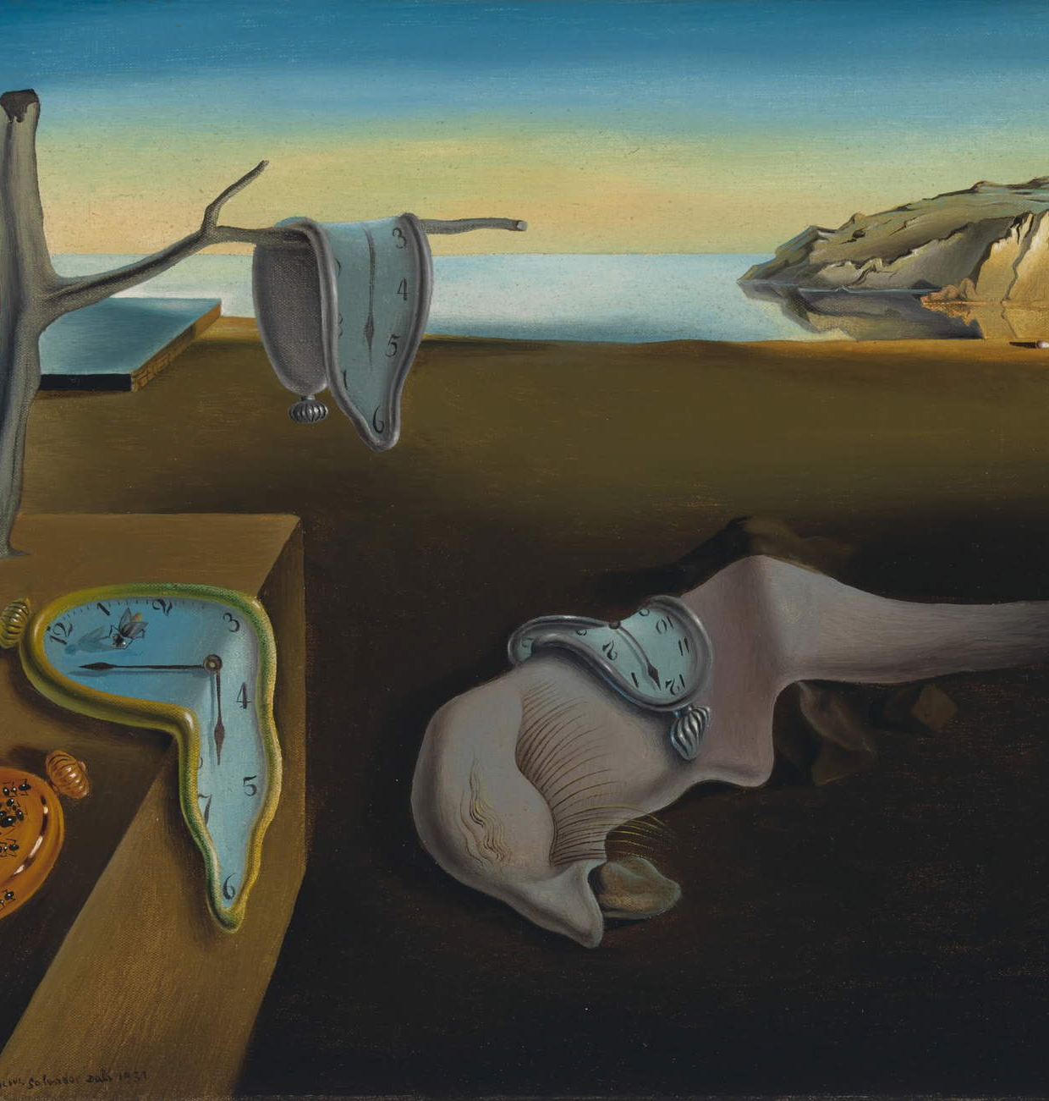
Paranoisch-kritischer Surrealismus
Hyperrealistischer Stil
Gegenstände klar erkennbar
Stechen durch Form und Farbe hervor
Unnatürlicher Zusammenhang
Verfremdungs-Effekt
Traumhaft

Slide 9
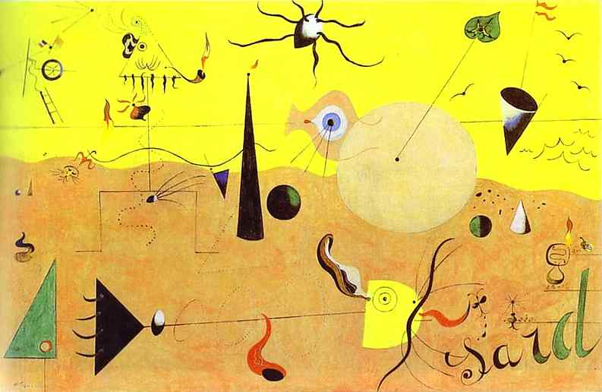
Absoluter Realismus
Automatismus
Kommt von „Écriture automatique“
Unbewusstes Schreiben
Von André Breton
Zeichnen ohne Rationales Denken oder Überlegung
Soll das Unbewusste ausdrücken

Slide 10
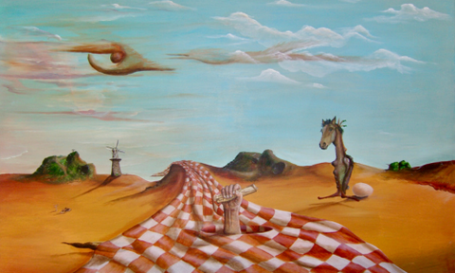
Maltechniken
Frottage
Übertragung Struktur durch Abreibung mit Kreide/Bleistift
Collage
Verschiedene Elemente aufkleben
Grattage
Mehrere Farbschichten

Slide 11
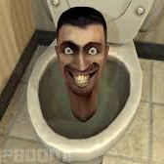
Vielen Dank für Ihre Aufmerksamkeit

